Slide 1

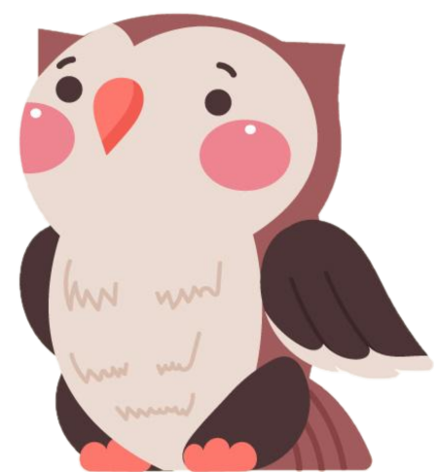



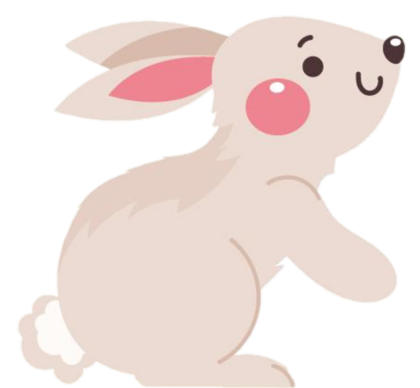
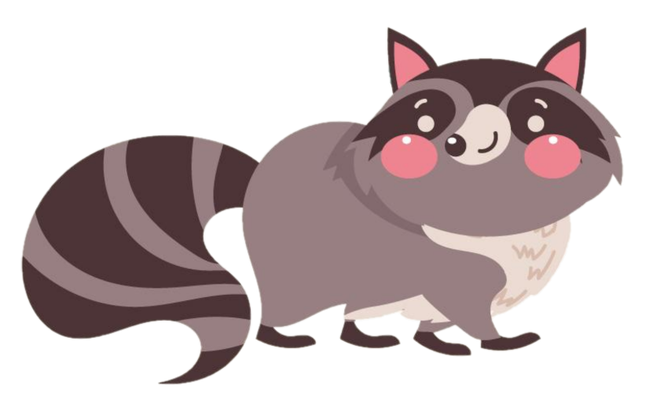
Photory
내가 만드는 이야기
Produced by
Team Stroygrapher
Notes:
안녕하세요! 여러분께 창작의 즐거움은 더하고 고통은 줄여줄 포토리 입니다.

Slide 2



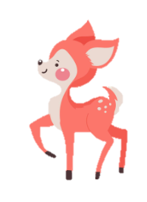

INDEX
1
프로젝트 개요
3
개발 계획
- 프로젝트 주제
- 주제 선정 배경 및 시장 분석
- 목표
- 팀원별 담당 역할
- 일정 계획
- 어플리케이션 Architecture
2
분석 및 설계
4
현재 진행 상태
- 개발 언어 및 활용 기술 - 목업 - ERD
- 백엔드 (이미지캡션, 이미지스타일 변환, 텍스트 제너레이션)
- 프론트엔드

Slide 3
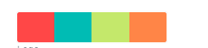
1
프로젝트 개요
- 프로젝트 주제
- 목표
- 시장 분석

Slide 4




Photory
Photo + Stroy

Slide 5
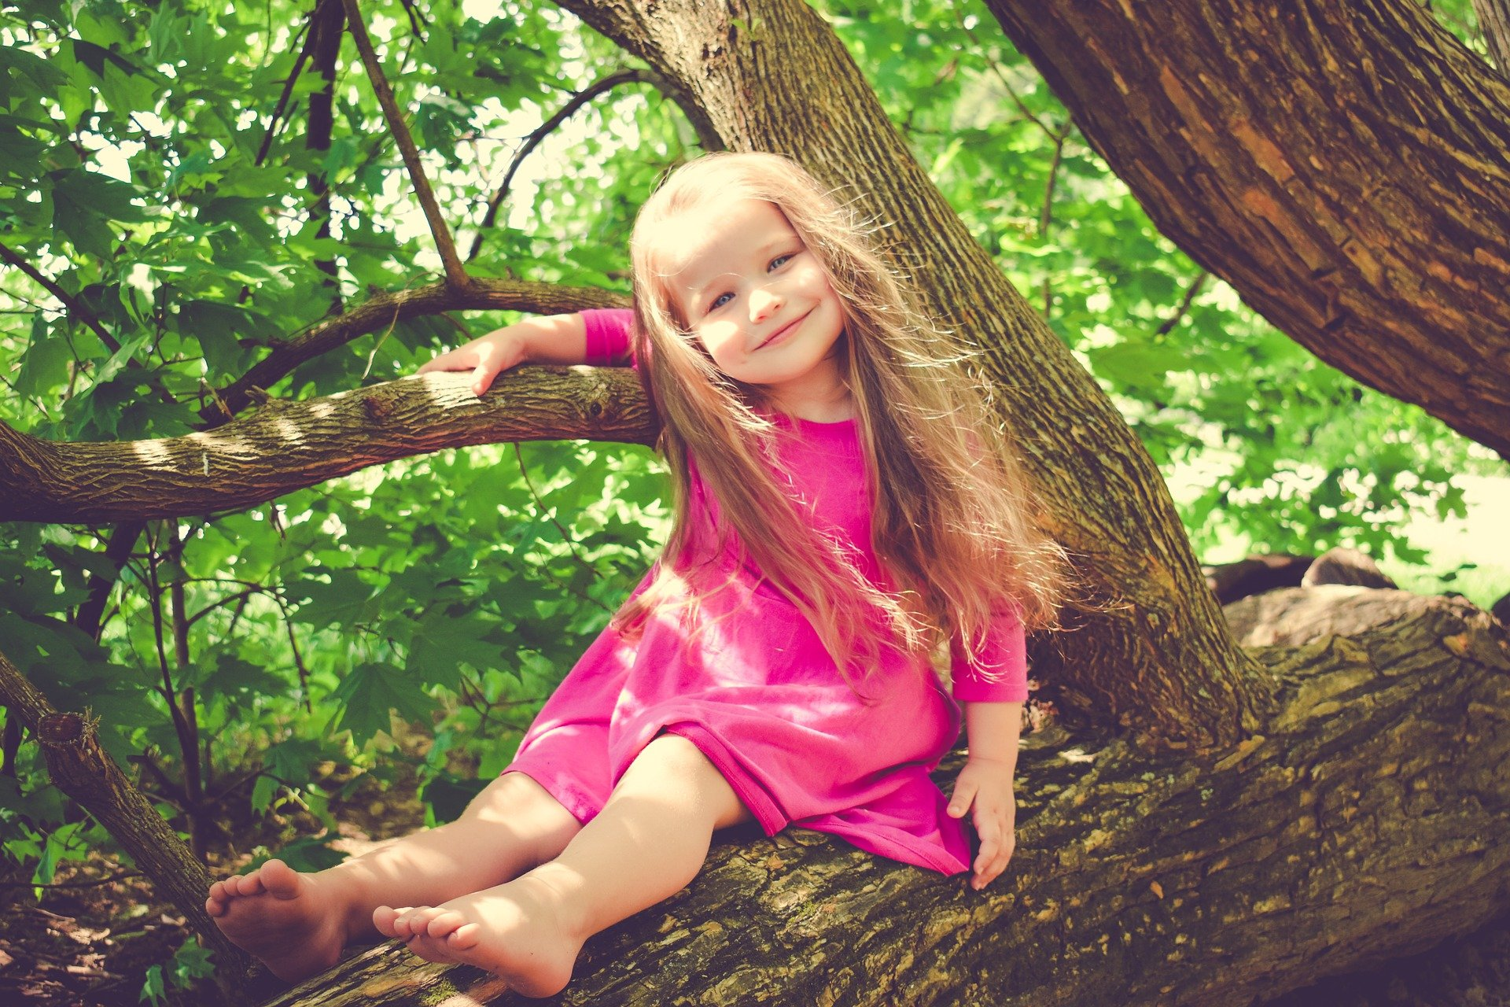
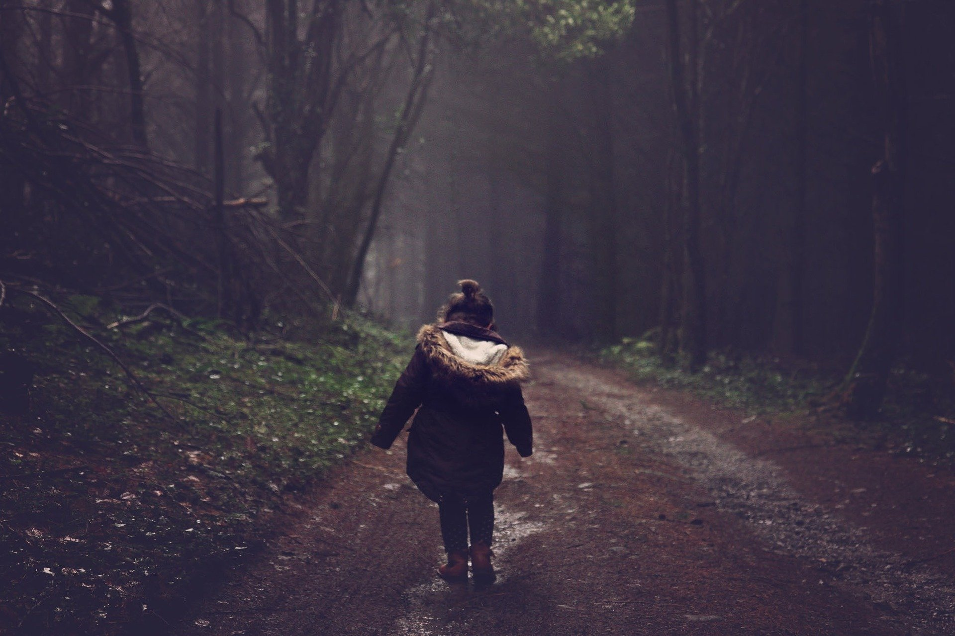
사람들이 하늘을 보니 저멀리서 굴뚝새가 고요히 바라보는 게 마치 할머니 집 입구 쪽이나 동굴 밖까지 날아가는 것만 같아요.
그것도 사람들이지만 달빛 한 점 눈딱 뜨고 볼 수 있었지요.
작은 동산엔 빛나는 달 한 점 없는 아름다운 별 하나가 서 있었는데, 이게 어디 여행자인지 큰 배낭을 메고서도 매일 하늘 아래 모여 있었어요.
어쩌다 태양 한 점만 남겨도 산딸기를 구별해내 건널 수 있었던 여인숙에 여행객이 묵고 싶어서 안달이 난 거지 뭐예요.
배롱나무 수염도 짜고 베개도 벨 수도 없었던 거지 뭐예요.
배낭엔 달콤한 연주가 연주가 따로 있었고요,
부엌용 파이프들도 제각각 들어 있었어요.
소녀는 손가락을 들어 빙빙 돌더니 별들의 탱고 리듬에 맞춰 노래했지요.
“사실은 마법이나 이런 건 어쩔 수 없어, 적어도 영험하진 못한 달엔 보석도 많으니까 말이야, 그치?” 창문 없는 뾰족지붕집 같은 공간이 애처로웠지요.
소녀, 숲, 햇살, 미소, 기쁨
어둠, 길, 숲, 아이, 겨울

Slide 6

내가 만드는 나만의 동화책
텍스트 편집
Editor
글 추가
사진효과 주기
스티커 추가
이동 및 크기 조절
Notes:
텍스트 편집, 사진효과 편집, 글 추가, 스티커 추가, 이동 및 크기 조절,

Slide 7
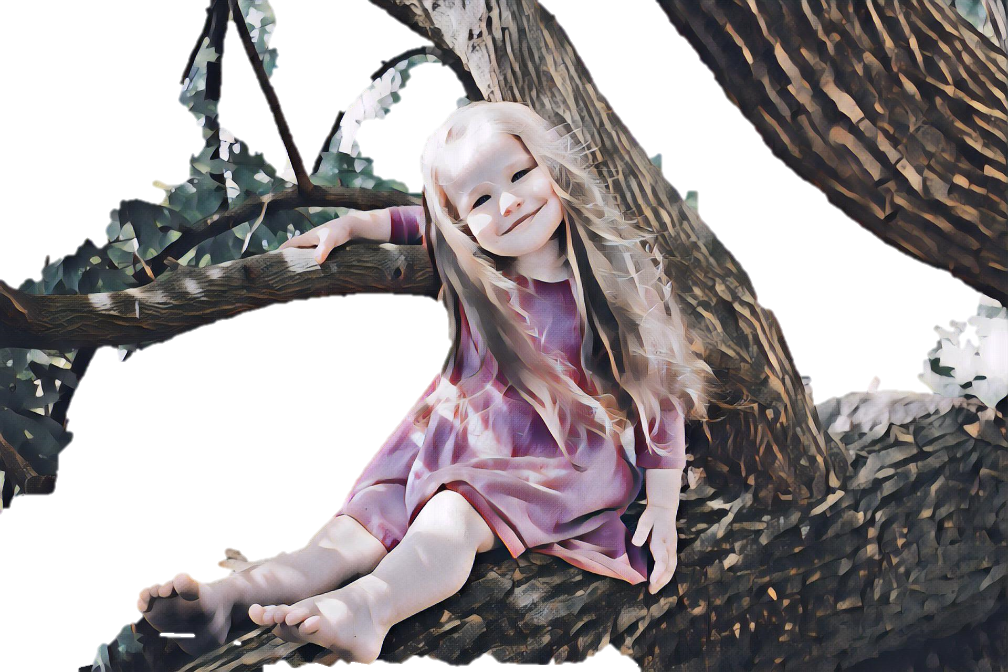
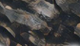
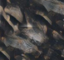
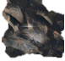
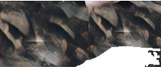

소녀에게 숲이란 마치 놀이터 같았어요.
말이 통하진 않아도 마음으로 느낄 수 있는 동물친구들,
엄마의 자장가처럼 스쳐가는 바람,
나뭇잎 사이로 들어오는 따스한 햇빛,
아무도 오지 않는 숲 속이지만
소녀는 전혀 외롭지 않았습니다.

Slide 8
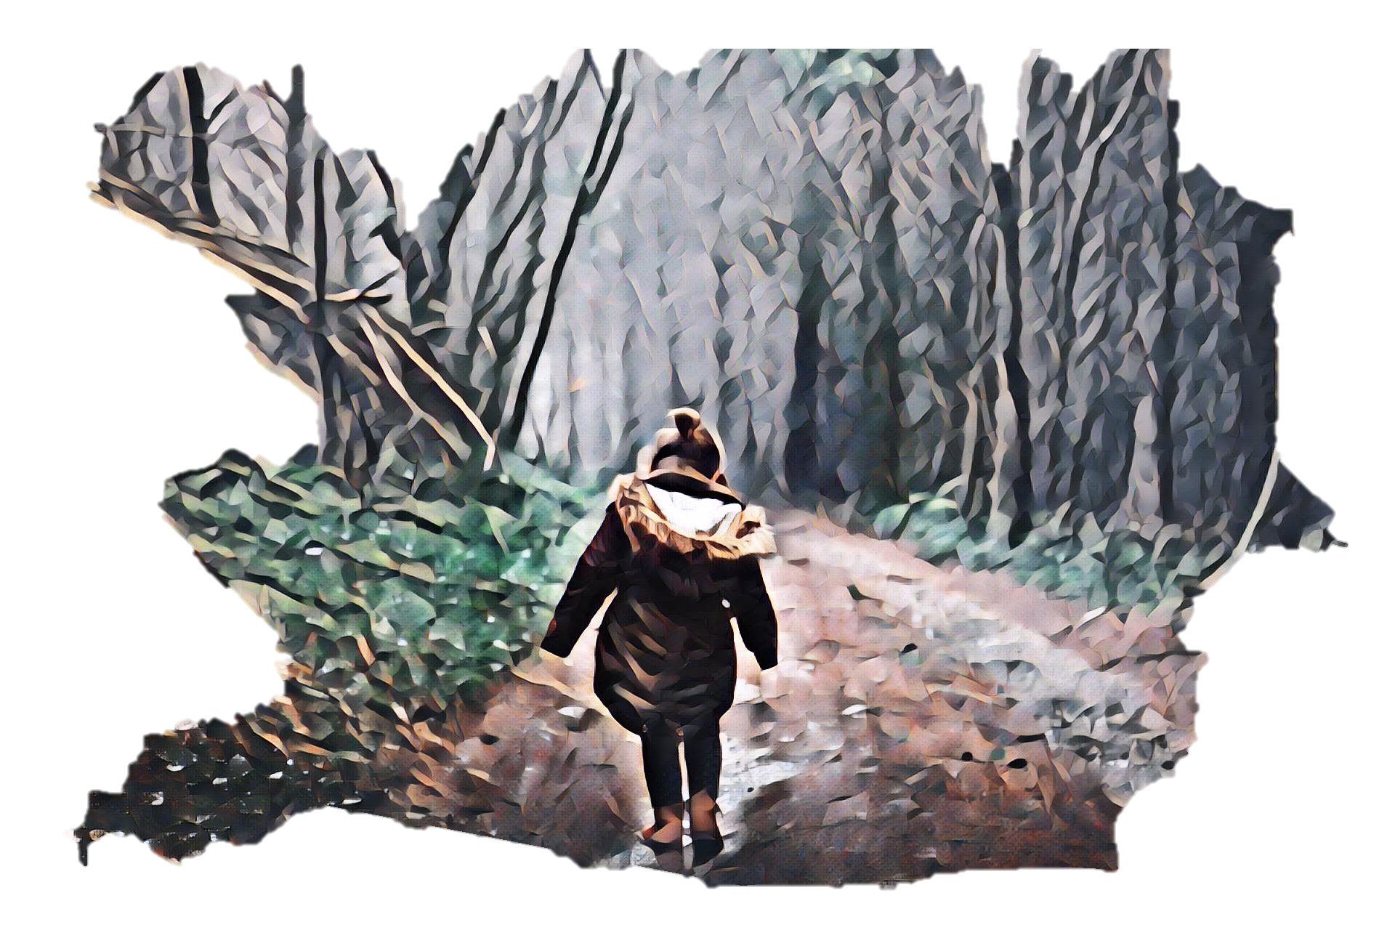
처음에는 먼 곳에서 들리는 듯한 소리가
점점
소녀에게 가까워 지고 있었습니다.
하지만 언제부터 인지
숲속에서는 이상한 소리가 들리기 시작했어요.
쿵, 쿵, 쿵
우지직,
쾅!
소리가 가까워 질 수록
소녀의 궁금증은 커져만 갔습니다.
‘저 소리는 대체 뭘 까?’
걱정하는 동물친구들을 뒤로한 체
소녀는 소리가 들리는 곳을 향에 걸어갔습니다.
따라간 그 길 끝에 소녀를 기다린 것은…

Slide 9




창의성
상상력
독서 습관
쉬운 창작
재미
특별한 추억

Slide 10



시장분석
캐릭터 얼굴을 비워 놓고
아이들 사진을 억지로 넣는 방식이어서
이질감이 듦, 또한 스토리 틀이 정해져 있어
사용자가 마음대로 바꿀 수 없는 단점이 존재
네이버 동화만들기
네이버클로바
정해진 플롯에 따라 동화가 진행
선택지에 따라 스토리를 따르는 것에
한정되어 있어 완전한 창작이라 보기 힘듦

Slide 11
2
분석 및 설계
- 개발 언어 및 활용 기술 - 목업 - ERD

Slide 12








개발언어 및 활용기술

Slide 13
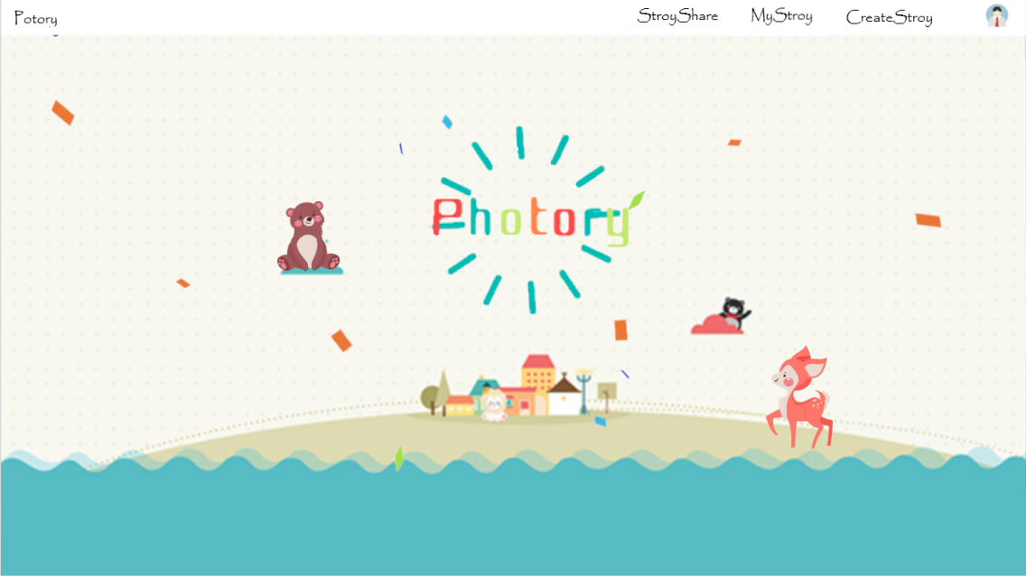
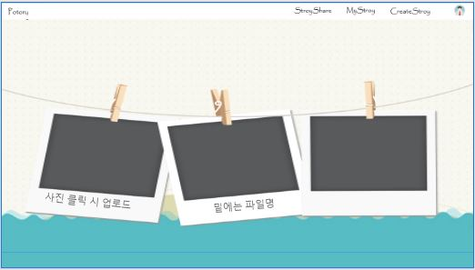
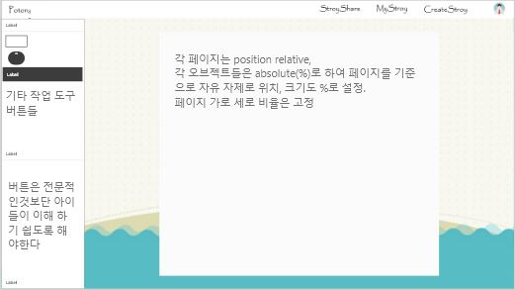
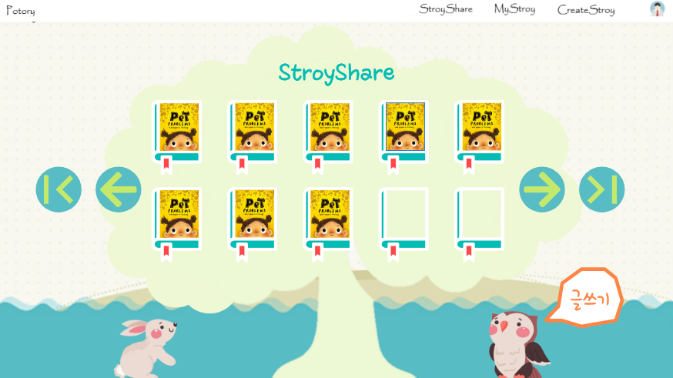
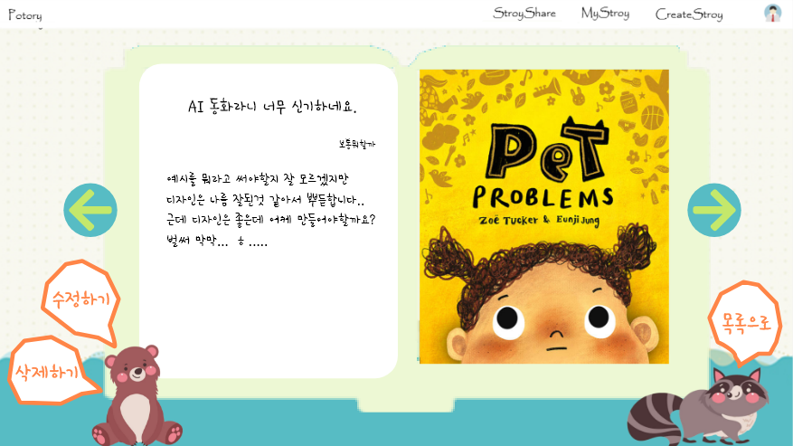
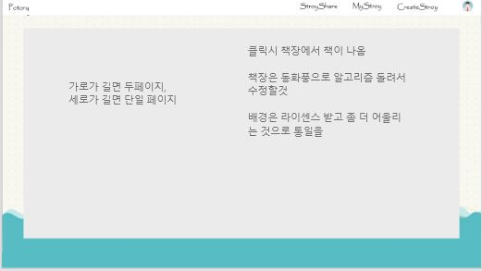
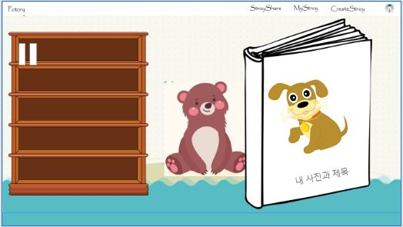
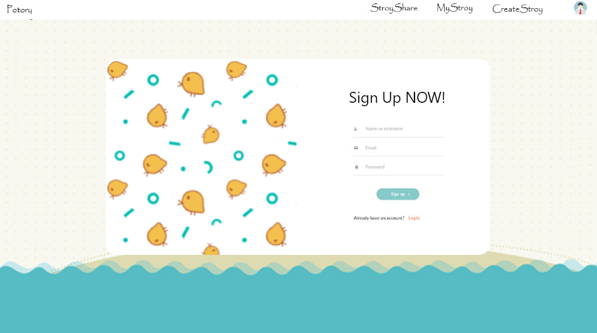
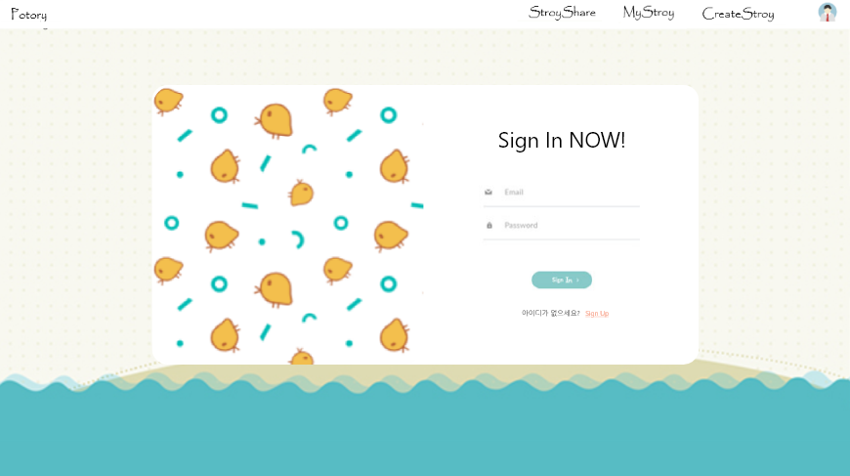
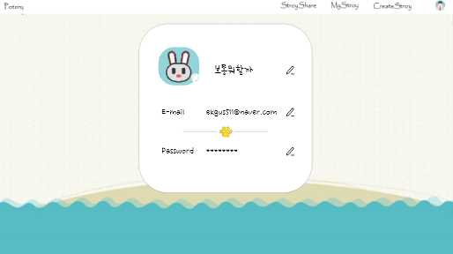
목업
Mainpage
CreateStroy
ShareStory
MyStory
Sign In/UP Mypage

Slide 14
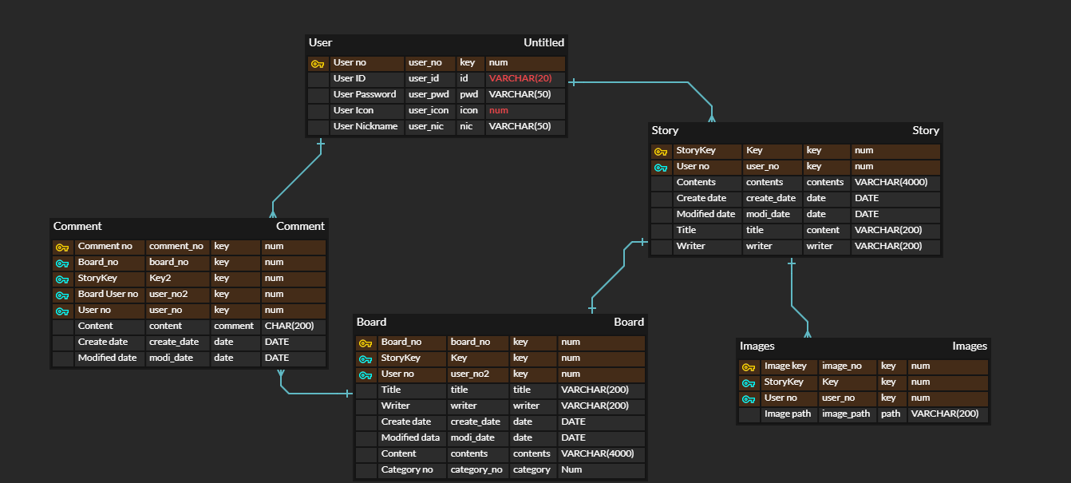
ERD

Slide 15
3
개발 계획
- 팀원 별 담당 역할
- 일정 계획
- 어플리케이션 Architecture

Slide 16

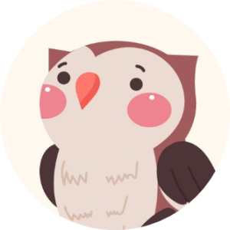

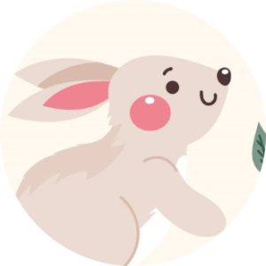

팀원 별 담당역할
Front
Back
팀원 : 김선민
역할 : 벡엔드 팀장, 기획,
백엔드, AI
팀장 : 이다현
역할 : 기획 팀장, 기획,
프론트엔드, QA
팀원 : 방소윤
역할 : 테크리더, 기획, AI,
백엔드
팀원 : 황수현
역할 : 프론트 팀장, 기획,
프론트엔드
팀원 : 최현우
역할 : AI 팀장, 기획, AI,
백엔드

Slide 17
일정 계획
Week | 1 | 2 | 3 | 4 | 5 | 6
기획
프론트개발
AI 집중개발
백엔드개발
통합 테스트
개선 사항 추가 개발
발표준비

Slide 18
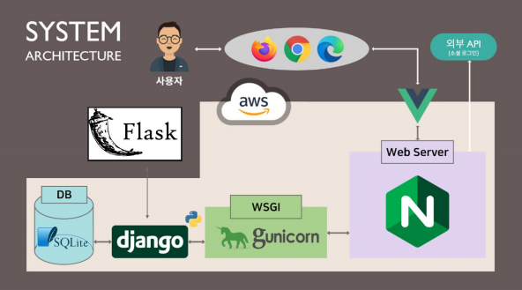
어플리케이션 Architecture

Slide 19
4
현재 진행 상태
- 백엔드 (이미지캡션, 이미지스타일 변환, 텍스트 제너레이션)
- 프론트엔드

Slide 20
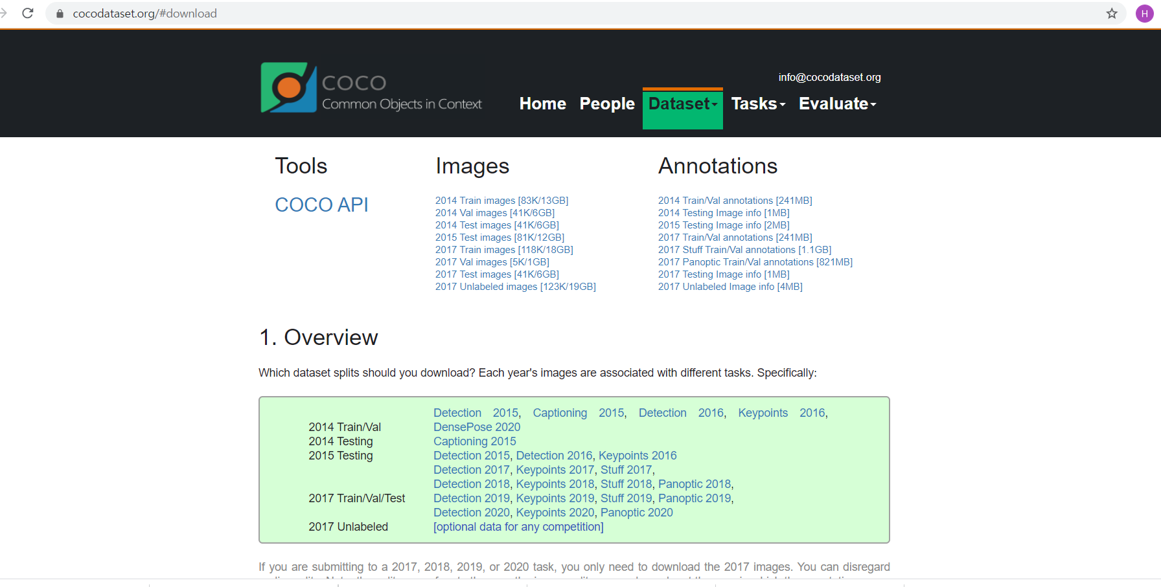
이미지캡셔닝
이미지캡셔닝(Image captioning),이란?
데이터셋
컴퓨터가 사진을 보고
적절한 설명을 자동으로
붙이는 것
https://cocodataset.org/
2014 train val 이미지를 사용
총 용량은 19GB, 12만장의 사진이 들어있음
Notes:
데이터셋은 코코데이터셋 2014 train val 이미지를 사용했습니다. 총 용량은 19GB이며 12만장의 사진이 들어있습니다.

Slide 21
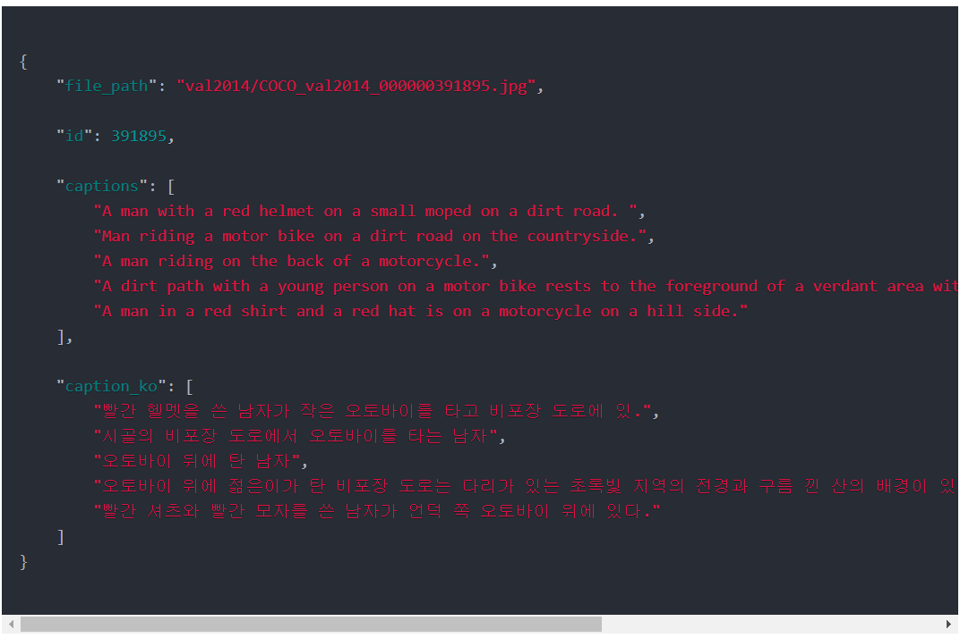
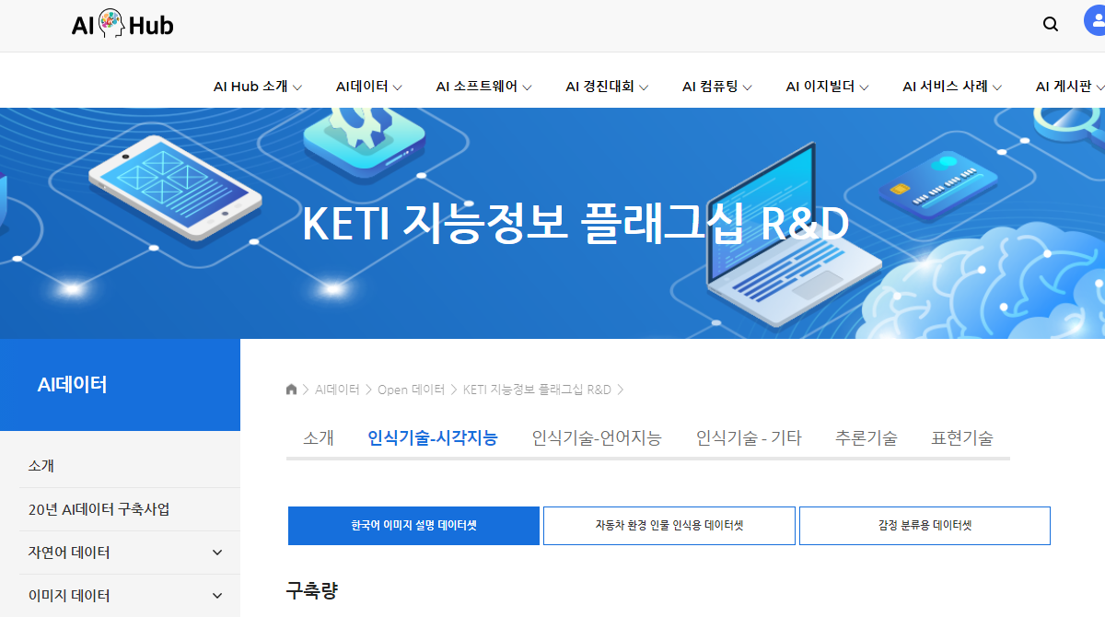
이미지캡셔닝
데이터셋
https://aihub.or.kr/keti_data_board/visual_intelligence
캡션 파일 형식
한국어 학습을 위한 ms-coco 캡션의 번역본
Notes:
ms-coco 데이터셋에 대한 캡션을 한국어로 학습시키기 위해 ms-coco 캡션을 번역한 것을 위의 사이트에서 받았습니다. 번역파일은 한국어와 영어 캡션 둘 다 들어있습니다.

Slide 22
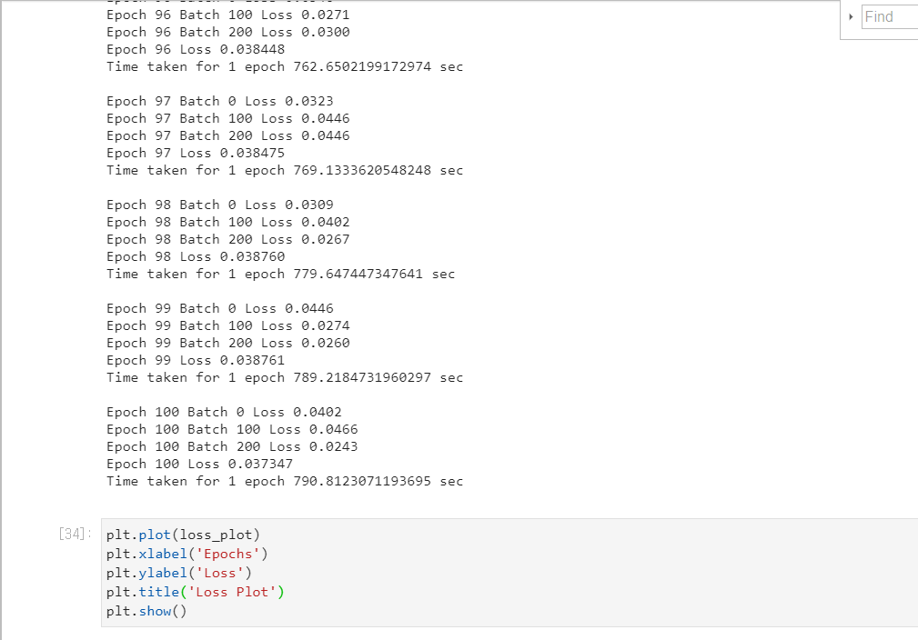
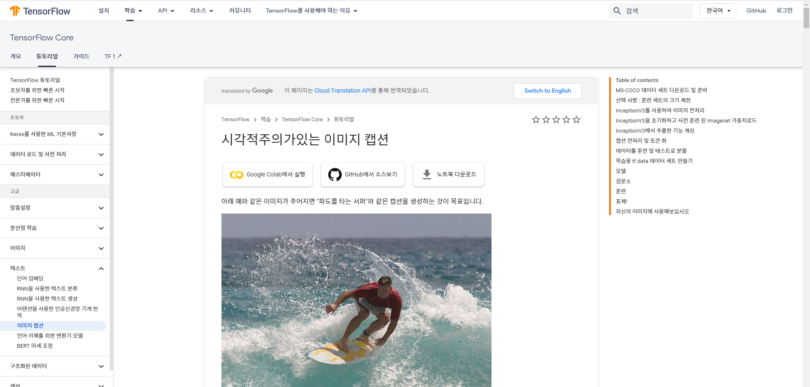
이미지캡셔닝
학습
https://www.tensorflow.org/tutorials/text/image_captioning
구글 텐서플로우 이미지 캡셔닝 예제를 기반 모델링파일, 평가 파일로 나눔
학습 진행 상황
Notes:
학습은 구글 텐서플로우 이미지 캡셔닝 예제를 기반으로 한글화에 맞춰서 다듬었습니다.
이 예제를 모델링 파일과 평가 파일로 나눴습니다.
주피터노트북 기반이며
현재진행한 모델은 사진 24000장을 중에 80%를 학습파일로, 20%를 평가파일로 나눠서 진행했습니다. 진행한 epoch은 100 epoch이며 대략 15시간 진행했습니다. 이미지에서 특징을 추출할때에는 CNN(합성곱 신경망), 과거의 가중치를 가지고 현재 학습에 반영하여 데이터 학습을 하거나 이미지에 대한 캡션을 예상할 때에는 RNN(순환 신경망)을 사용했습니다.

Slide 23
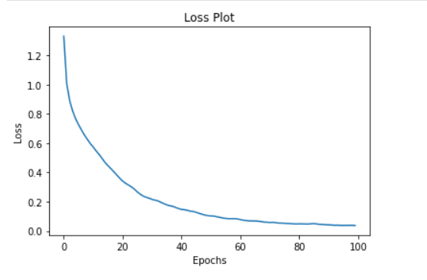
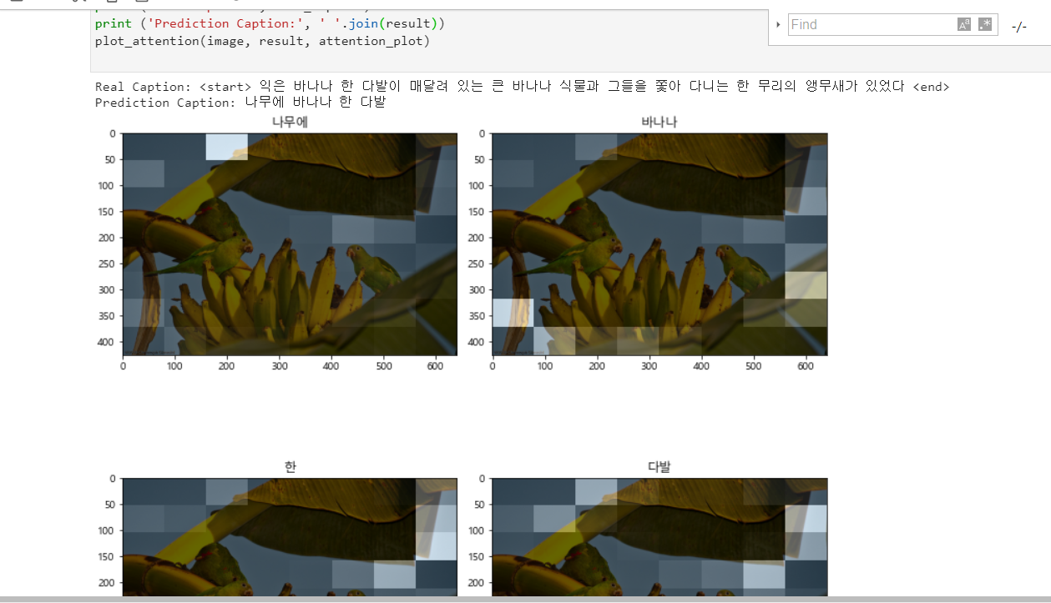
이미지캡셔닝
학습
손실 함수 그래프
학습 파일 예측 결과값
신경망 성능의 '나쁨'을 나타내는 지표로, 현재의 신경망이 훈련 데이터를 얼마나 잘 처리하지 못하는가를 나타냄
Notes:
학습은 구글 텐서플로우 이미지 캡셔닝 예제를 기반으로 한글화에 맞춰서 다듬었습니다.
이 예제를 모델링 파일과 평가 파일로 나눴습니다.
주피터노트북 기반이며
현재진행한 모델은 사진 24000장을 중에 80%를 학습파일로, 20%를 평가파일로 나눠서 진행했습니다. 진행한 epoch은 100 epoch이며 대략 15시간 진행했습니다. 이미지에서 특징을 추출할때에는 CNN(합성곱 신경망), 과거의 가중치를 가지고 현재 학습에 반영하여 데이터 학습을 하거나 이미지에 대한 캡션을 예상할 때에는 RNN(순환 신경망)을 사용했습니다.
손실함수는 신경망 성능의 '나쁨'을 나타내는 지표로, 현재의 신경망이 훈련 데이터를 얼마나 잘 처리하지 못하느냐를 나타냄

Slide 24
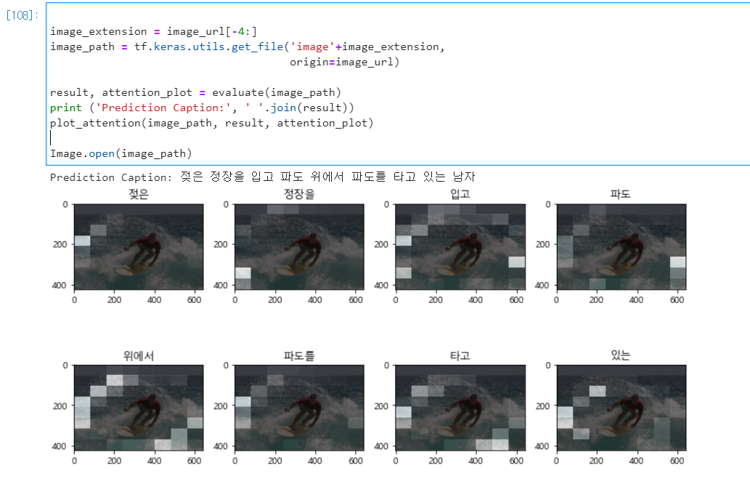
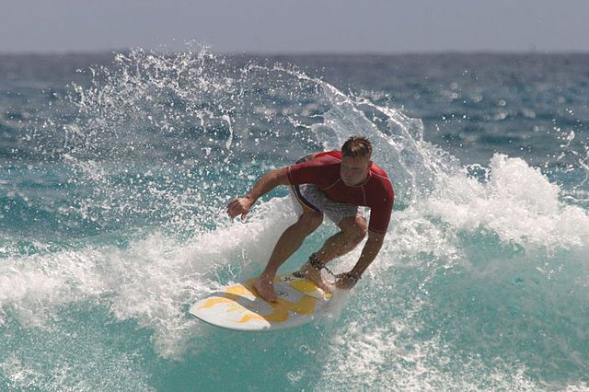
이미지캡셔닝
예상 결과
예상 결과
임의의 원본 사진
Notes:
(정장을 입고 있지는 않지만 결과는 나쁘지 않습니다.) 이미지 24000개의 데이터를 이용해 캡션을 예상해보았는데 더 나은 성능을 위하여 확보한 이미지 데이터셋인 12만장을 모두 활용할 계획입니다. 영어 캡션과 한글 캡션 둘 다 학습할 계획이며 대략 5일에서 7일 정도 걸릴 것으로 예상됩니다.

Slide 25
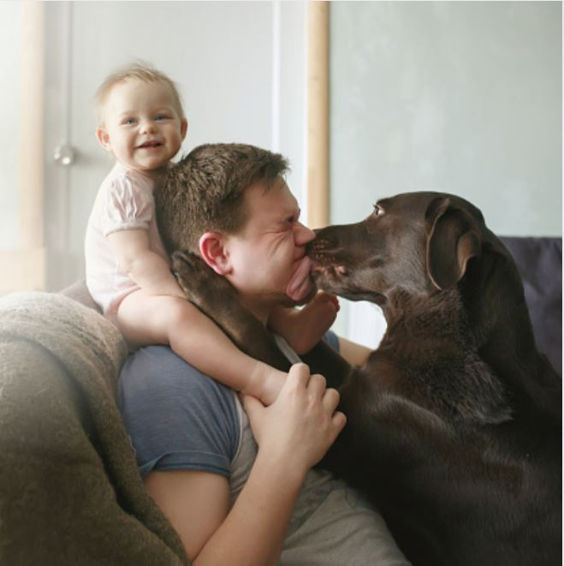
스타일 트랜스퍼
스타일 트랜스퍼(Style transfer)란?
두 영상이 주어졌을 때 그 이미지의 주된 형태는 content image와 유사하게 유지하면서 스타일만 우리가 원하는 style image와 유사하게 바꾸는 것
원본 사진

Slide 26
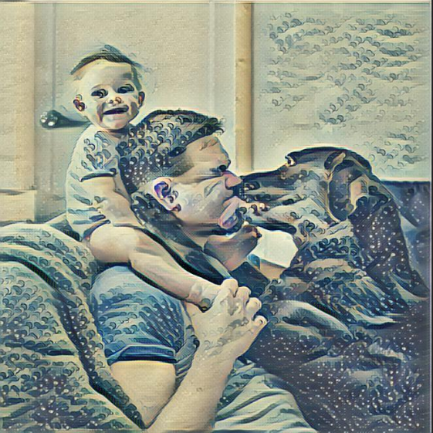
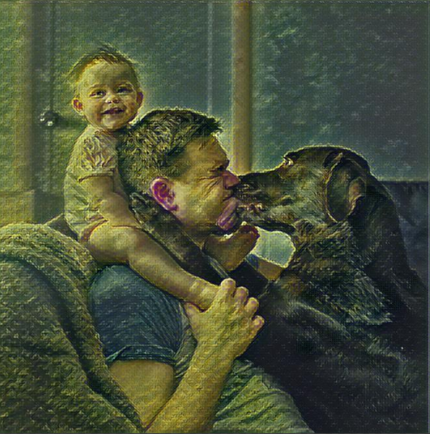
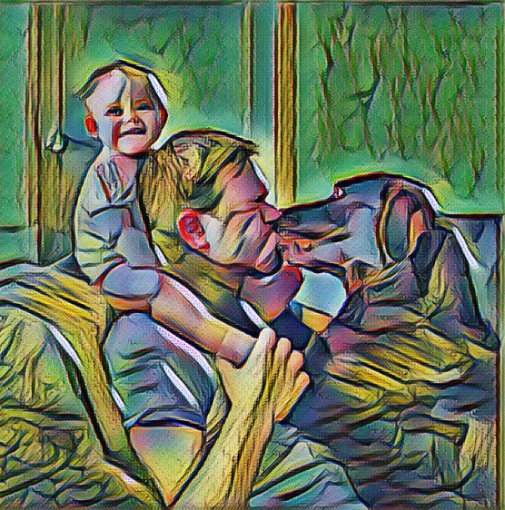
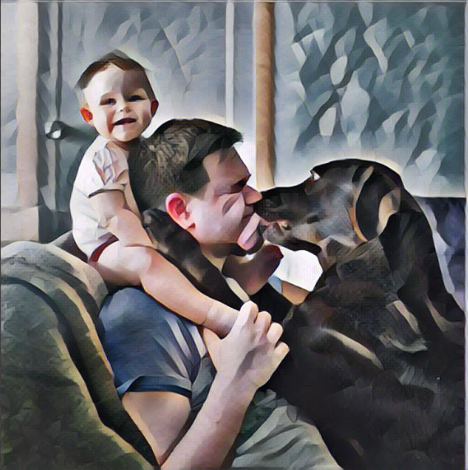
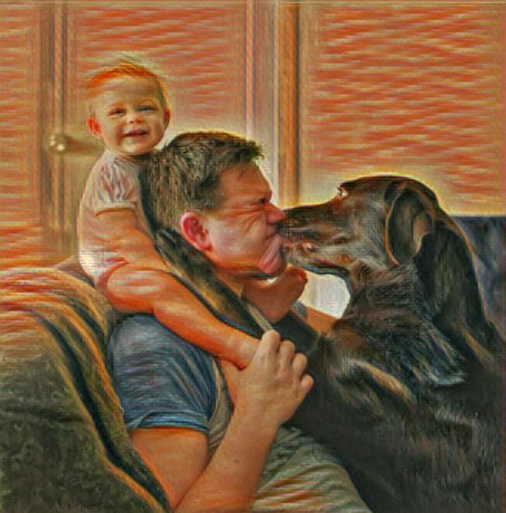
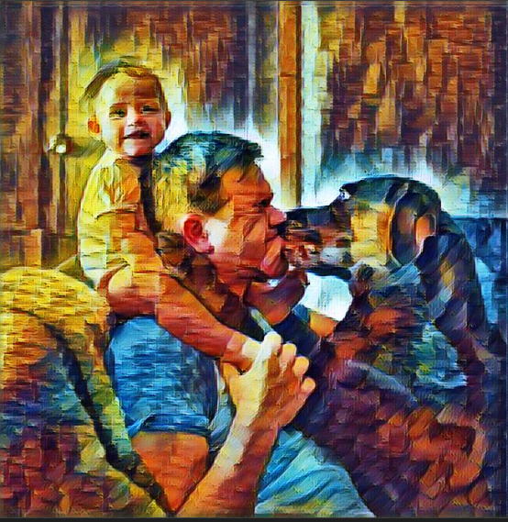
스타일 트랜스퍼

Slide 27
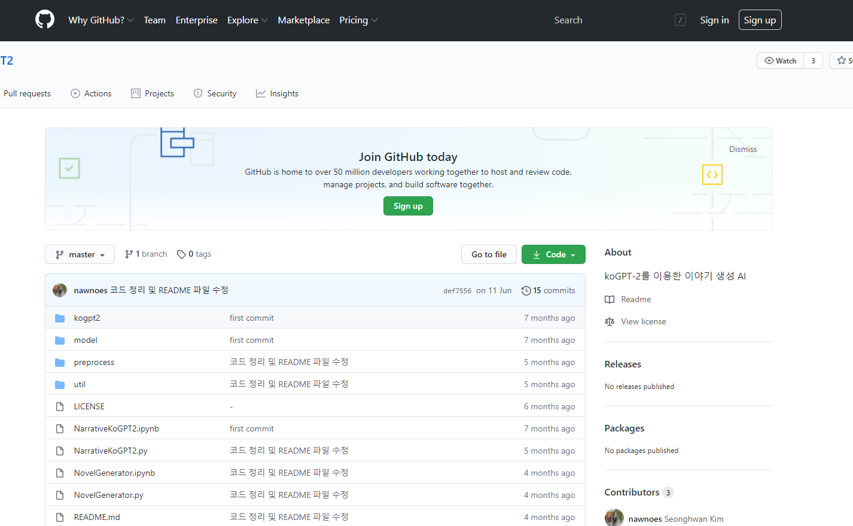
텍스트 제너레이션
텍스트 제너레이션(Text Generation)이란?
자연어 처리(인간의 언어 현상을 컴퓨터와 같은 기계를 이용해서 모사 할 수 있도록 연구하고 이를 구현하는 인공지능의 주요 분야)를 이용해 자동으로 문장을 만들어 주는 것
https://github.com/shbictai/narrativeKoGPT2
KoGPT-2를 사용한 소설을 생성하는 모델
Notes:
KoGPT-2는 한국어 기계학습(ML) 성능의 향상을 위해 한국어 텍스트로 사전 훈련된 오픈소스 GPT-2 모델

Slide 28
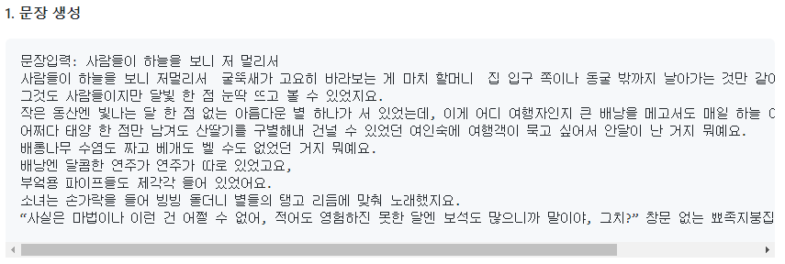
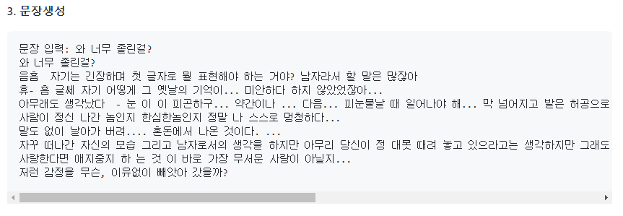
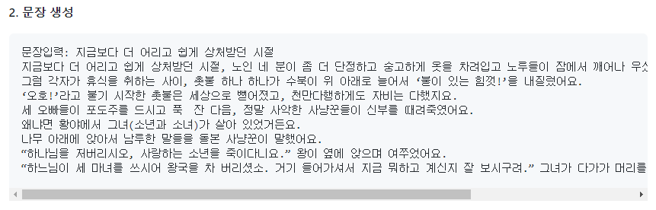
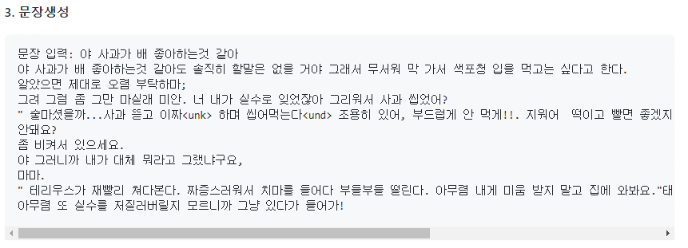
텍스트 제너레이션
사용 예시
Notes:
KoGPT-2는 한국어 기계학습(ML) 성능의 향상을 위해 한국어 텍스트로 사전 훈련된 오픈소스 GPT-2 모델

Slide 29
Front
http://k3a205.p.ssafy.io/
Notes:
KoGPT-2는 한국어 기계학습(ML) 성능의 향상을 위해 한국어 텍스트로 사전 훈련된 오픈소스 GPT-2 모델

Slide 30
QnA

Slide 31
감사합니다!

